Slide 1
Mejoras Arquitectónicas Completas - Resumen Ejecutivo
Generado el 24 de November de 2025

Slide 2
Resumen Ejecutivo
Documento: Mejoras Arquitectónicas Completas - Resumen Ejecutivo
Secciones: 41
Tablas: 2
Palabras: 1,408

Slide 3
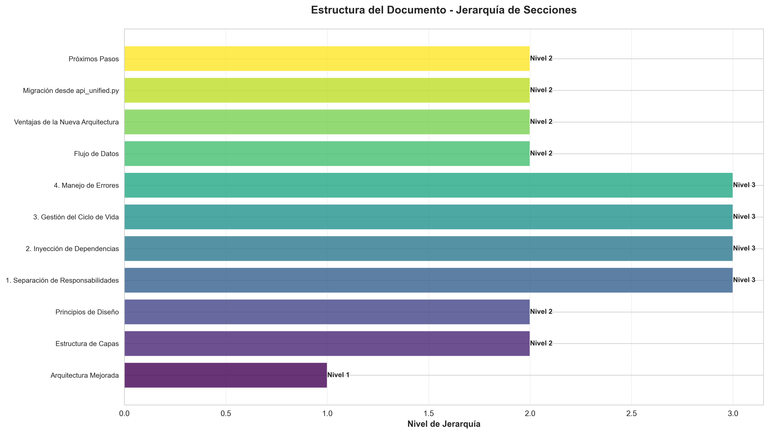

Slide 4
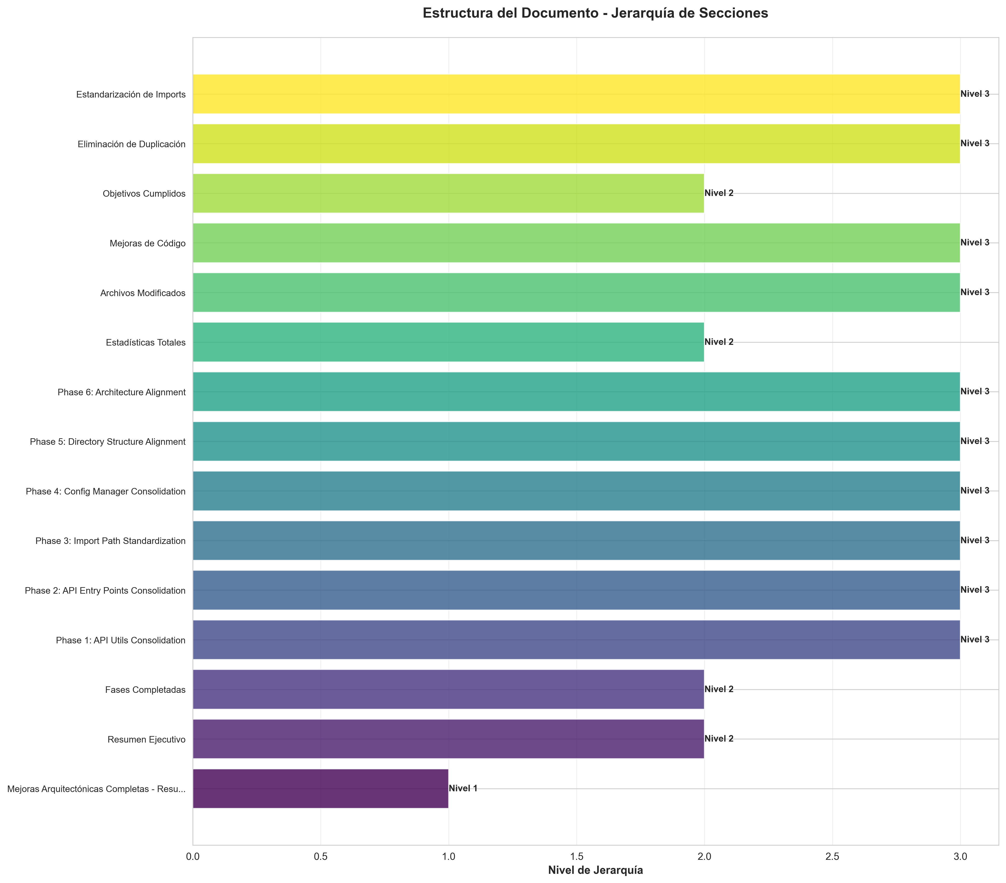

Slide 5
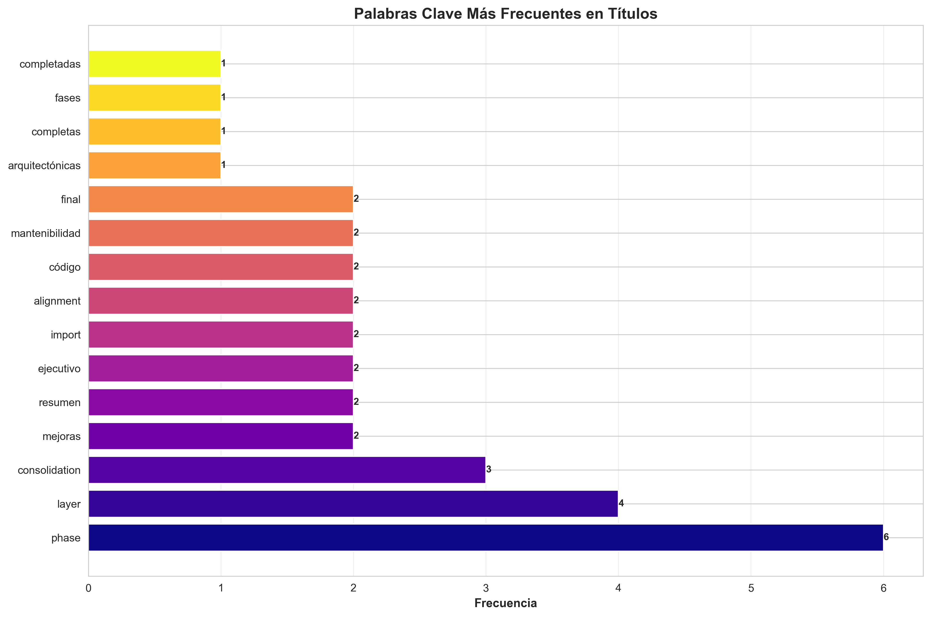

Slide 6
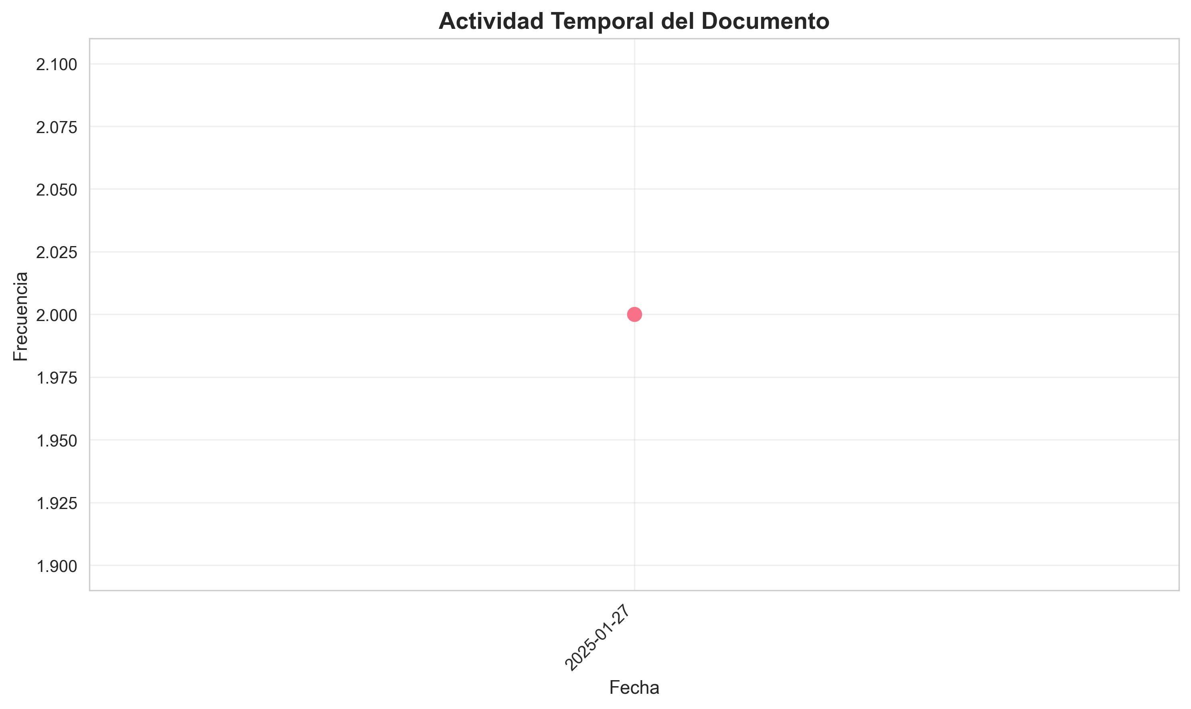

Slide 7
Mejoras Arquitectónicas Completas - Resumen Ejecut

Slide 8
Resumen Ejecutivo
Se han completado exitosamente **6 fases de mejoras arquitectónicas** que han transformado la estructura del código de producción, eliminando duplicación, estandarizando imports, y alineando el código

Slide 9
Fases Completadas

Slide 10
Phase 1: API Utils Consolidation

Slide 11
Phase 2: API Entry Points Consolidation

Slide 12
Phase 3: Import Path Standardization

Slide 13
Phase 4: Config Manager Consolidation

Slide 14
Phase 5: Directory Structure Alignment

Slide 15
Phase 6: Architecture Alignment

Slide 16
Estadísticas Totales

